Slide 1

Test Coverage in Microservice Systems
An Automated Approach to E2E and API Test Coverage Metrics
Electronics, 2024
A. S. Abdelfattah, et al.

Slide 2
Problem
Przeprowadzanie testów E2E i API w aplikacjach opartych na mikroserwisach może być trudne i czasochłonne
Mikroaplikacje mogą być rozwijane i testowane przez wiele niezależnych zespołów
Narzędzia do odpowiedniej analizy pokrycia testów aplikacji chmórowych mogą nie istnieć

Slide 3
Rozwiązanie
Ogólna i zautomatyzowana technika kalkulacji pokrycia testowego, zarówno dla testów API jak i E2E

Slide 4
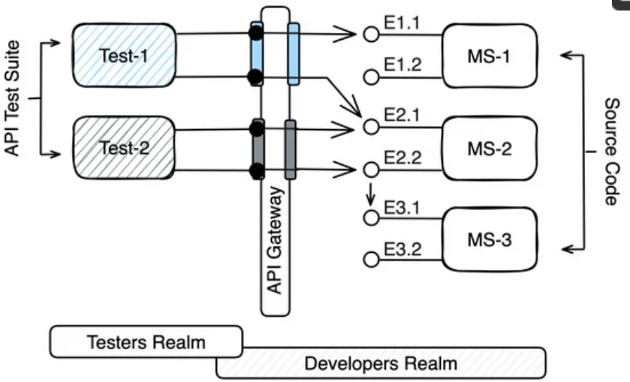
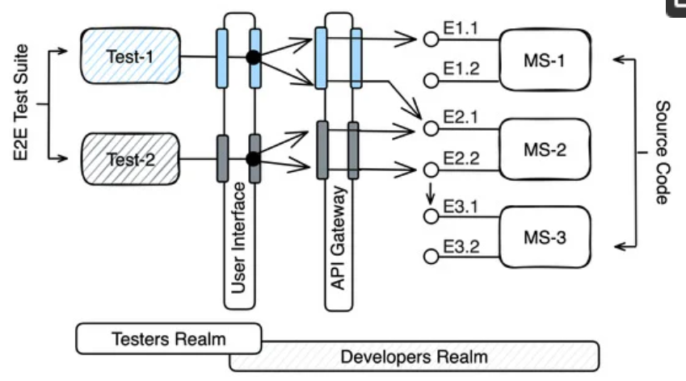
Jak?

Slide 5
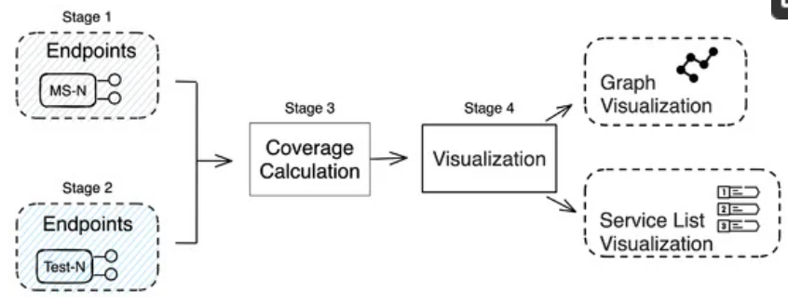
Źródła danych
Analiza statyczna – kodu źródłowego
Analiza dynamiczna – zbieranie logów, trace’ów z wykonywania testów zautomatyzowanych

Slide 6
Źrodła danych i przetważanie
Dla danych z analizy statycznej – Ekstrakcja scieżek API za pomocą parserów (eg. Szukanie po annotacjach Java Spring) lub narzędzi SI. Generowana lista ścieżek
Dla analizy dynamicznej – obliczanie „delty” pomiędzy logami i trace’ami dla każdego testu z osobna (który log do którego testu?). Wynik filtrowany pod kątem ścierzek API. Wynikiem są sekwencje logów/trace’ów dla ścierzek
Obie listy ścieżek są wejściami dla procesu kalkulacji pokrycia, a wyniki są następnie wizualizowane

Slide 7
Alternatywne podejścia
Deep Reinforcement Learning-Based Automatic Test Case Generation for Hardware Verification
Framework oparty na deep-reinforcement dla generowania testów automatycznych, częściowo oparty na analizie statycznej kodu. Wspiera ustalanie pokrycia testów
Acto: Automatic End-to-End Testing for Operation Correctness of Cloud System Management
Zautomatyzowana technika testowania E2E operatorów aplikacji rozproszonych (Kubernetes etc.) Automatyczna generacja E2ET. Modelowanie operacji jako „stan aktualny” vs „stan chciany”

Slide 8
Pomysły na wkład własny
Replikacja wyników na podstawie dostępnych danych (patrz repozytorium)
Aplikacja w systemach monolitycznych
Współdziałanie z frameworkami BDD (Cucumber)

Slide 9
Źródła
https://www.mdpi.com/2079-9292/13/10/1913
https://newjaigs.com/index.php/JAIGS/article/view/267
https://dl.acm.org/doi/abs/10.1145/3600006.3613161

